Slide 1

INSPIRE als een Best Practice
Paul van Genuchten - GeoCat
Juli 2018 - foss4g.nl Almere

Slide 2
Agenda
Intro
APP-schema
Discovery, view en download services
INSPIRE en de zoek machines
INSPIRE en linked data
Slot

Slide 3
INTRO
Op zoek naar een verklaring waarom INSPIRE niet alom gebruikt wordt

Slide 4
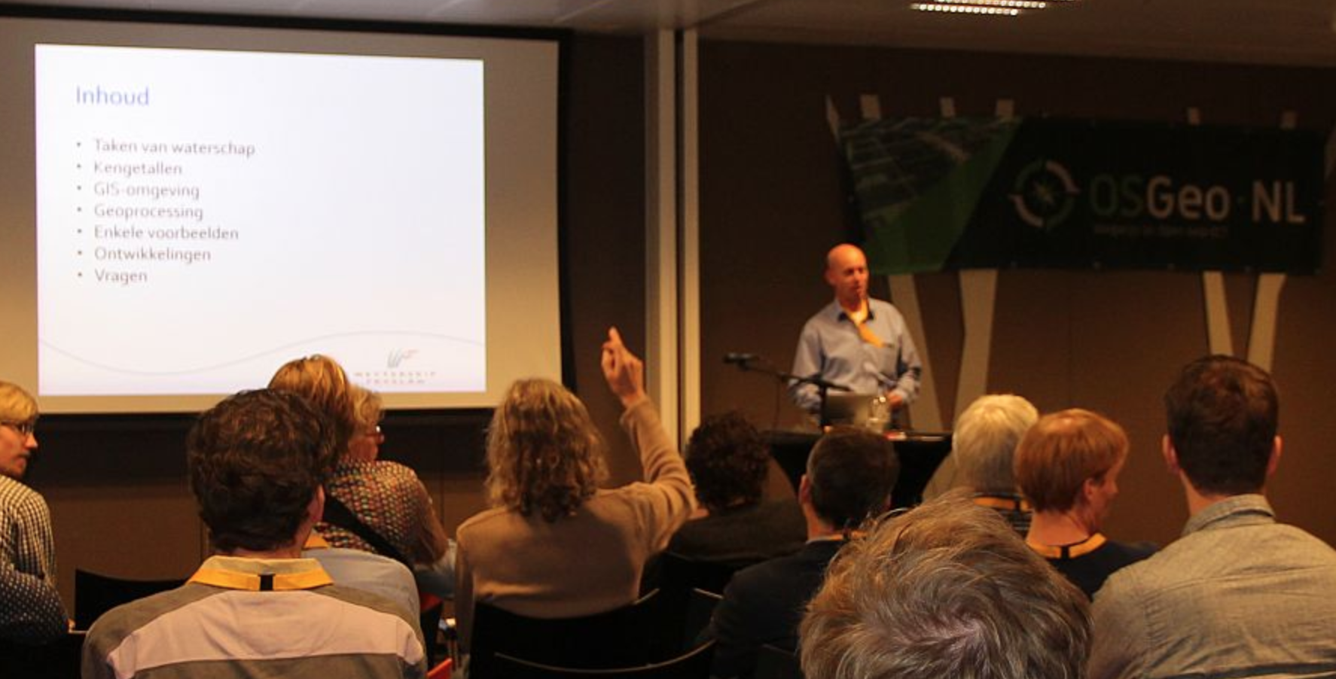
Michiel Bootsma op osgeo.nl dag (ws fryslân) osgeo.nl, Den Bosch, november 2017

Slide 5
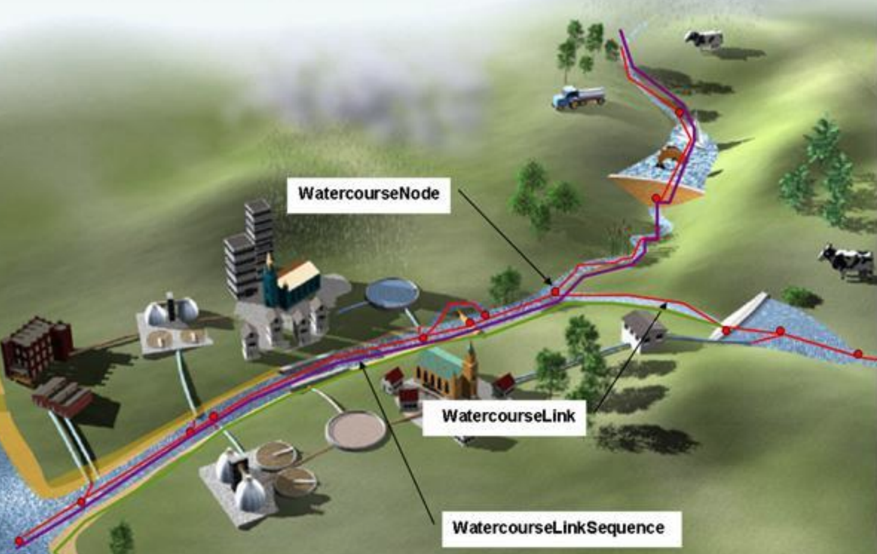
Data Specification on Hydrography – Technical Guidelines

Slide 6
Waarom een mismatch?
INSPIRE is geadopteerd door GIS afdelingen, terwijl het eigenlijk bij de vakafdeling thuis hoort
GIS afdelingen gebruiken generieke tools, niet in staat de complexiteit van de vak afdelingen te faciliteren

Slide 7
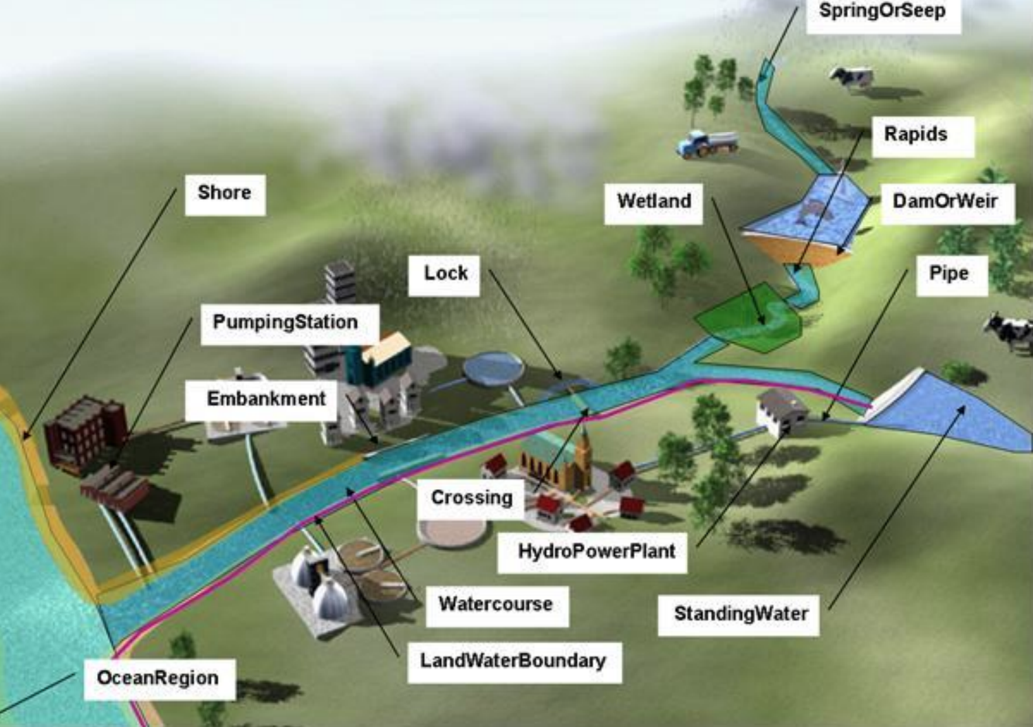

Slide 8
Objecten vs kaartlagen
GIS is gewend om in ‘platte’ kaartlagen te denken
Hiërarchische objecten en links tussen objecten uit verschillende datasets zijn uitdagend in bestaande GIS clients

Slide 9
Thorsten Reitz, INSPIRE 2017, Strassbourg

Slide 10
Europa vs Regionaal
Data beheerders hebben moeite met Europese modellen, aangezien ze niet volledig de use cases dekken
INSPIRE/GeoNovum raadt aan om modellen uit te breiden om in locale situatie te voorzien

Slide 11
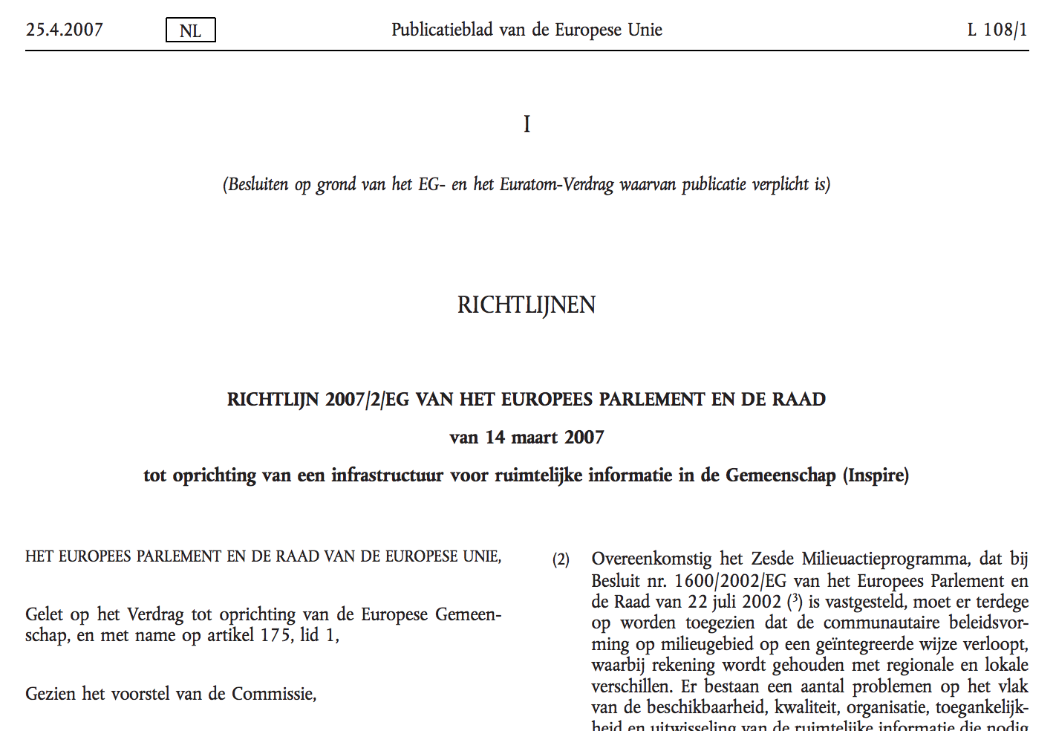
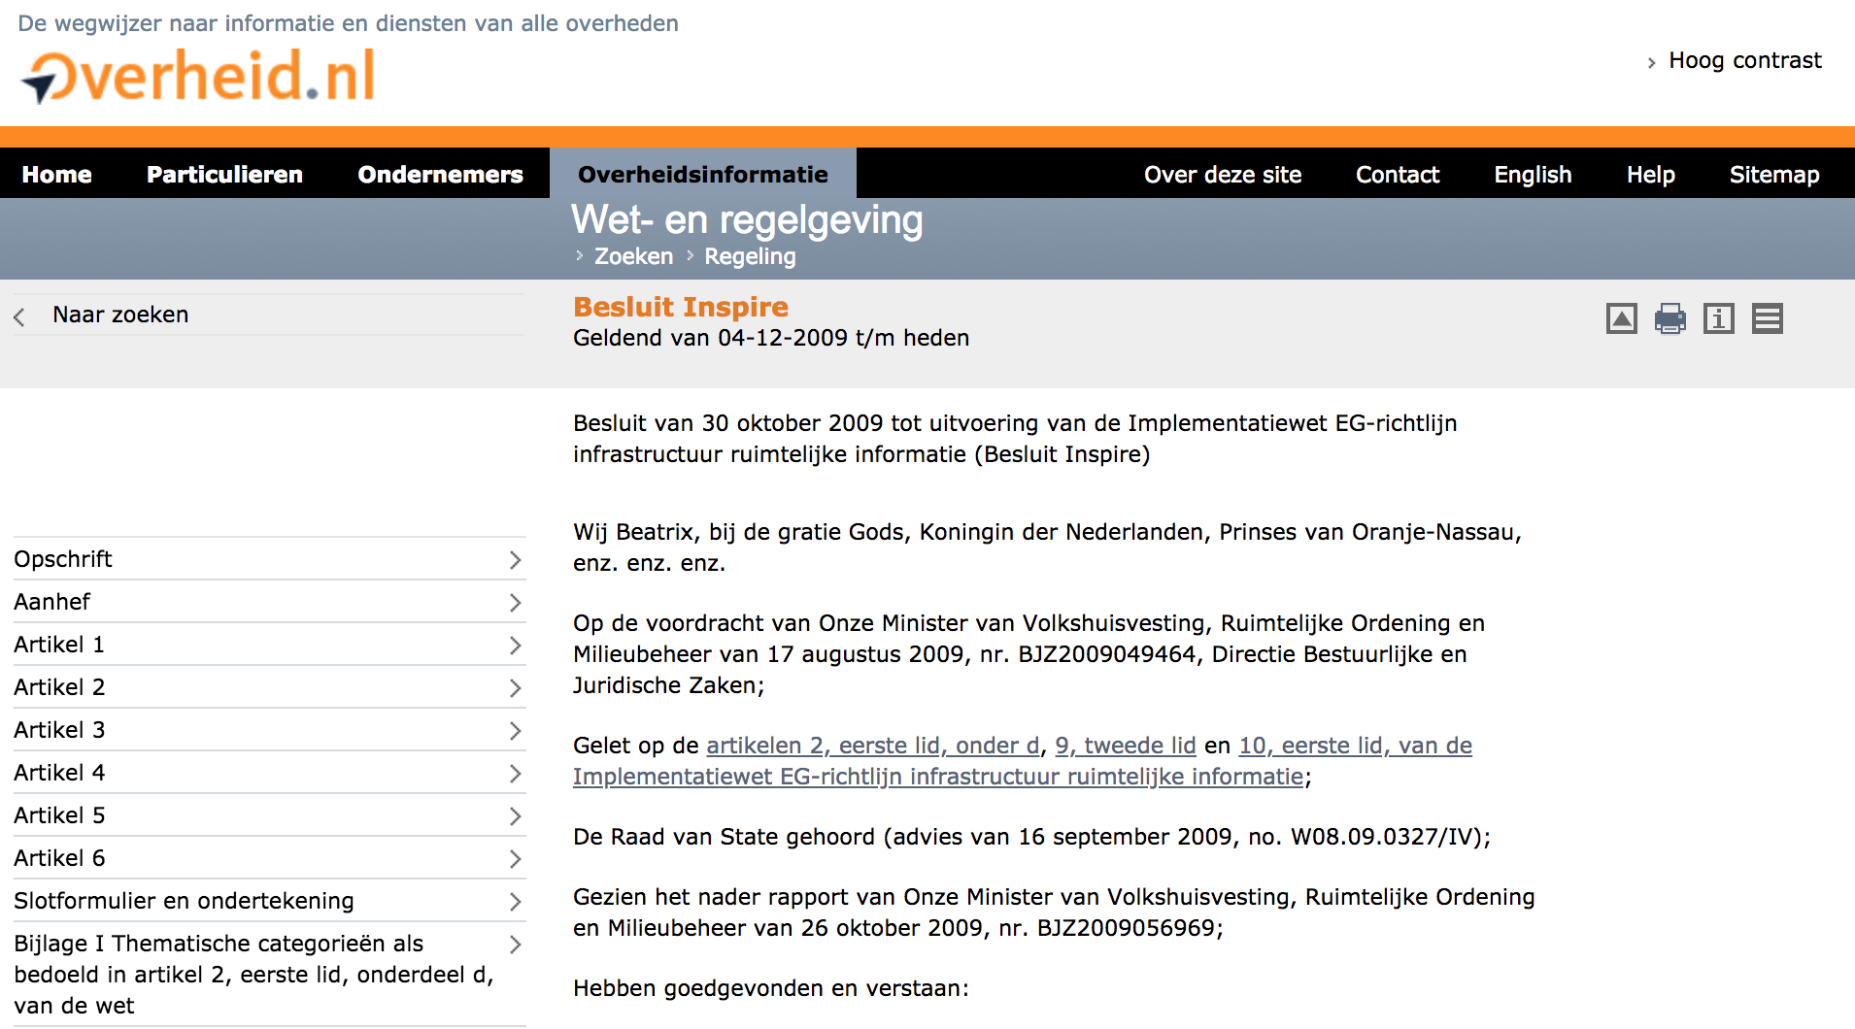
Europa vs regionaal II

Slide 12
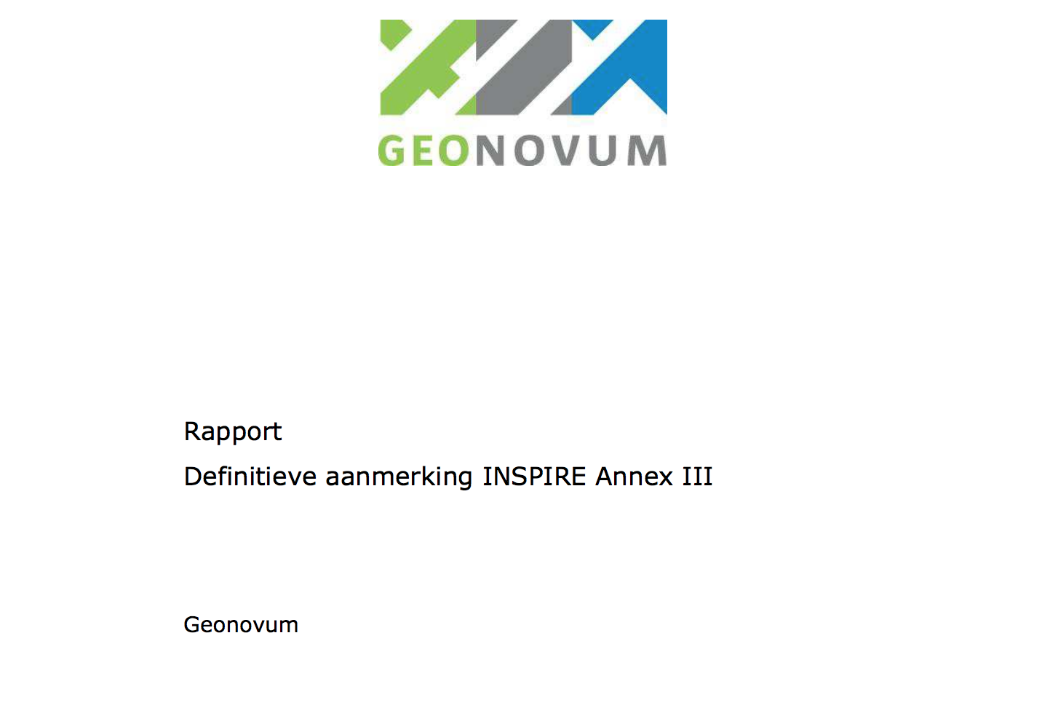
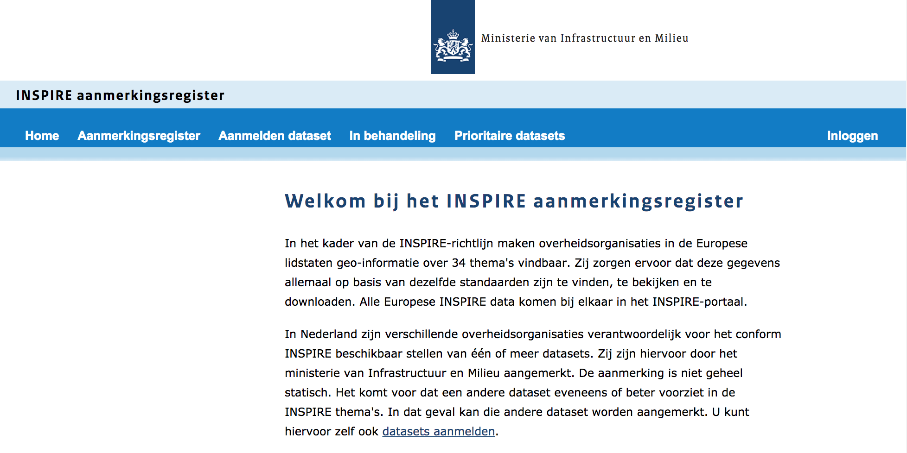
‘Aanmerking’

Slide 13
INSPIRE & Open data
INSPIRE ♥ Open Data (& Open Data ♥ INSPIRE)
Niet alle INSPIRE data is Open Data
Gesloten Data is geen reden om niet te publiceren
Authenticatie en Authorisatie zijn een onderschat maar essentieel onderdeel van data delen

Slide 14
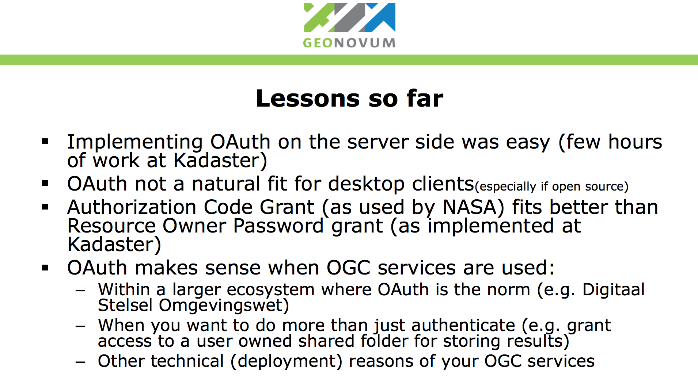
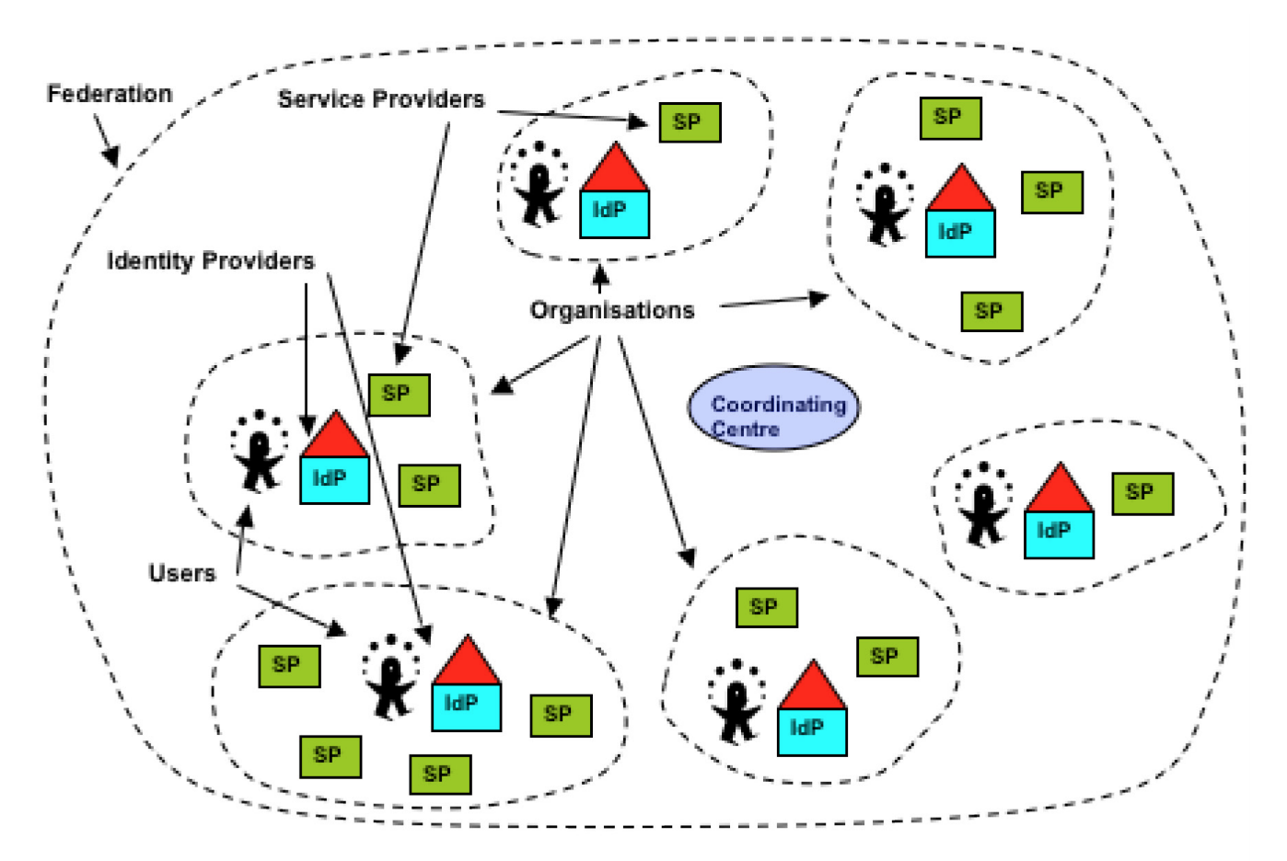
SAML & GeoXacML (bron: switch.ch & geonovum)

Slide 15
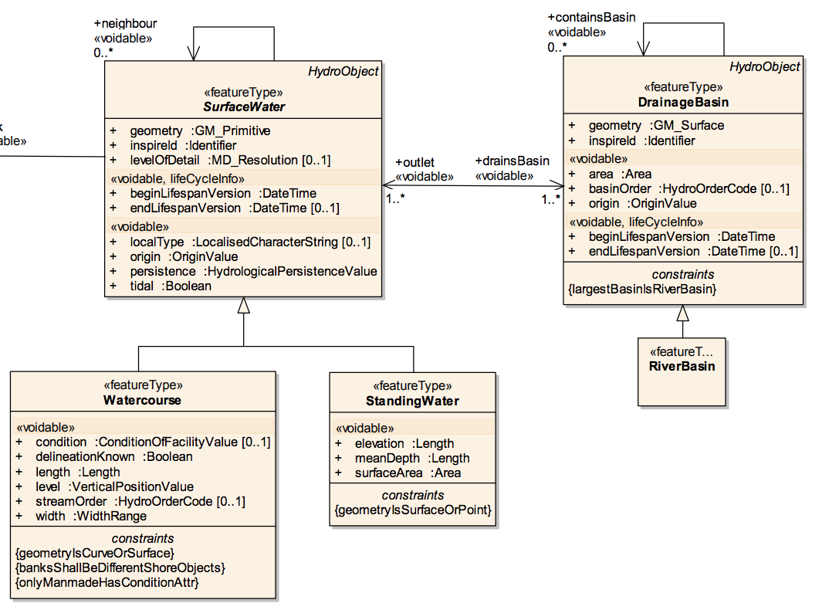
App Schema GML
Complexe processen hebben complexe data nodig
Simpele processen hem simpele data nodig

Slide 16
App-schema GML
INSPIRE heeft OGC gevolgd in haar keuze voor app-schema XML voor het beschrijven van hiërarchische objecten en object interacties
Naast INSPIRE wordt app schema ook in basis registraties toegepast en OGC standaarden zoals SoilML

Slide 17
Hale (ETL)

Slide 18
GeoServer AppSchema plugin Stelt Relationele data beschikbaar als AppSchema GML (via WFS)

Slide 19
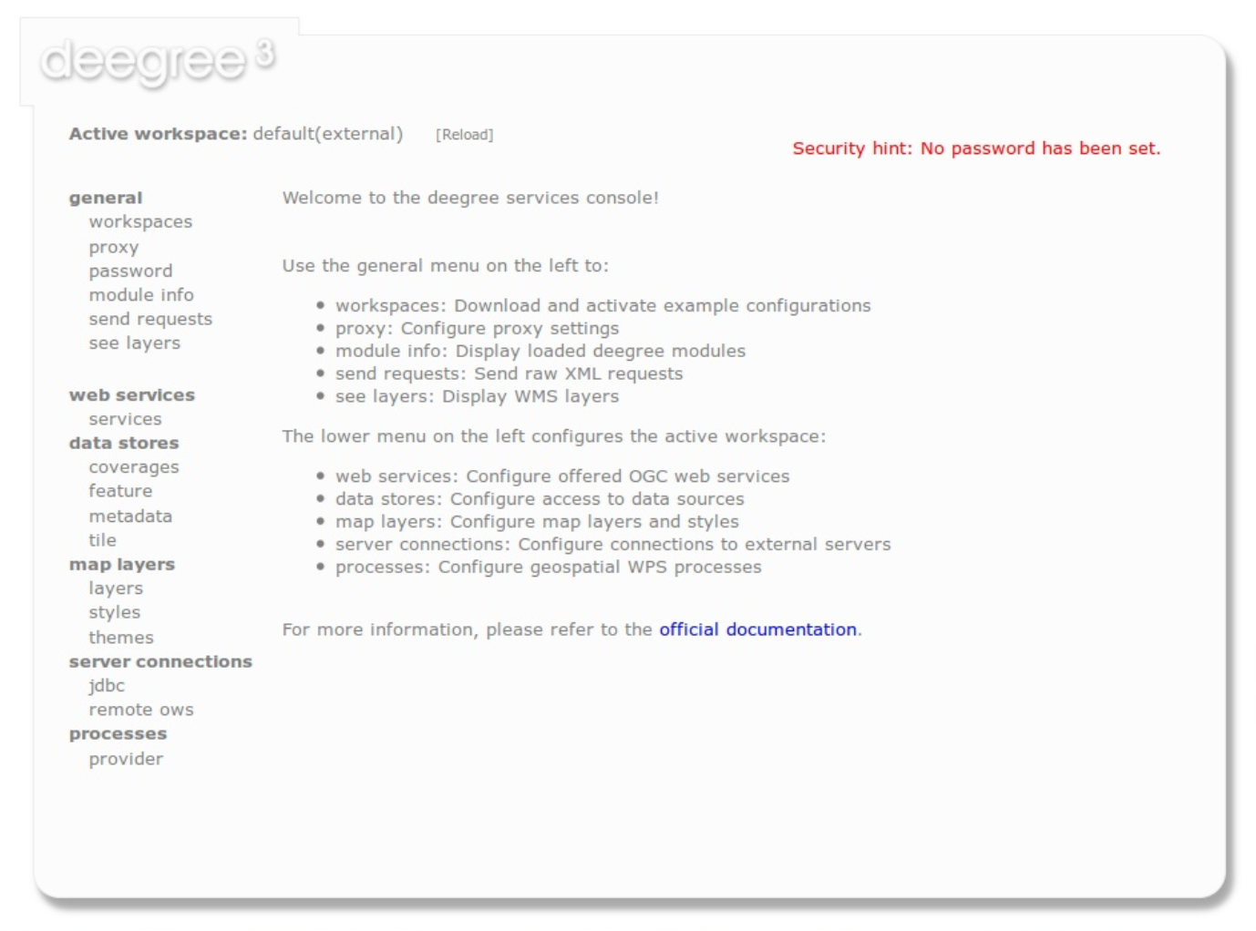
deegree

Slide 20
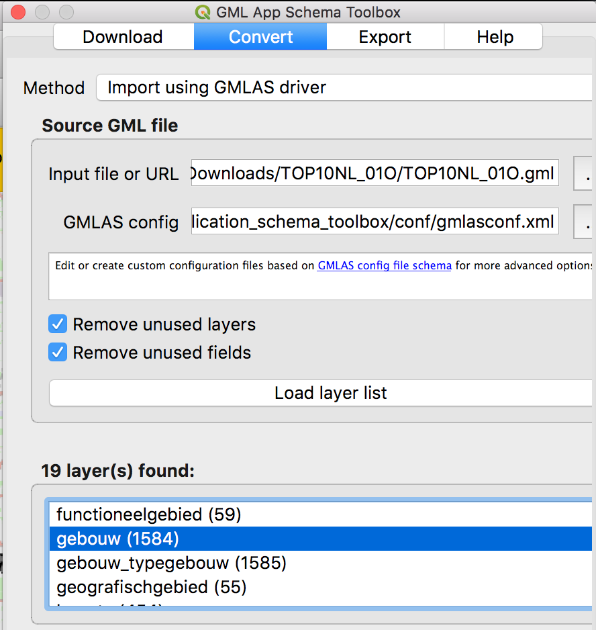
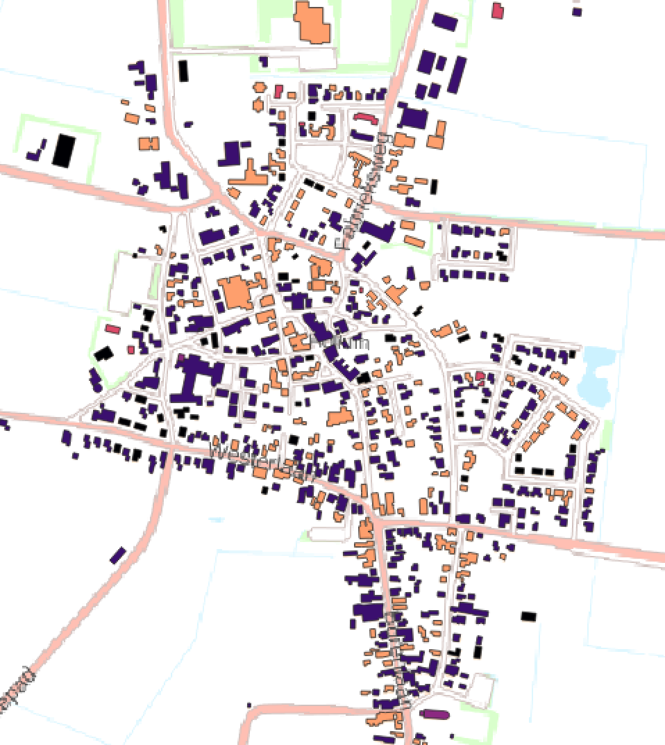
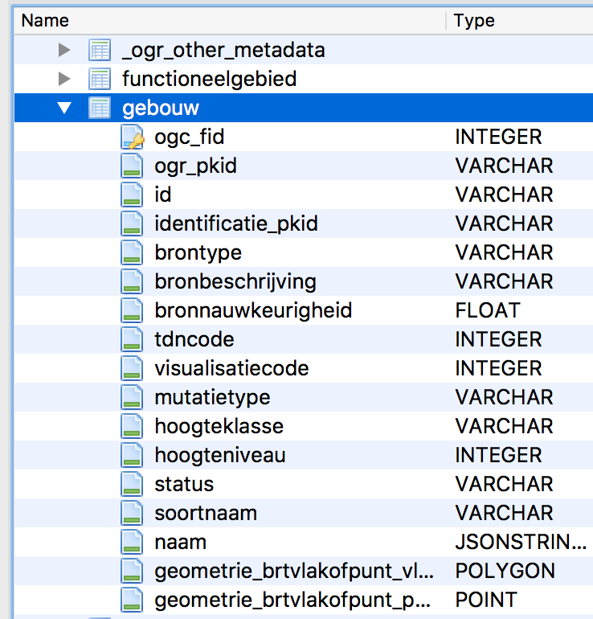
QGIS/OGR GMLAS

Slide 21
Discovery, View & Download services
INSPIRE als de verbindende schakel

Slide 22
INSPIRE aanpak
Gebruik van OGC en ISO standaarden
Extra regels om interoperabiliteit en meertaligheid te verbeteren
Regelgeving, Technical Guidance, Tools en Validators

Slide 23
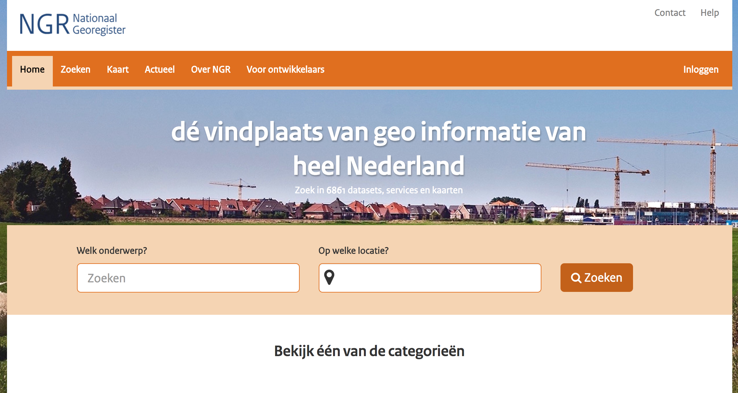
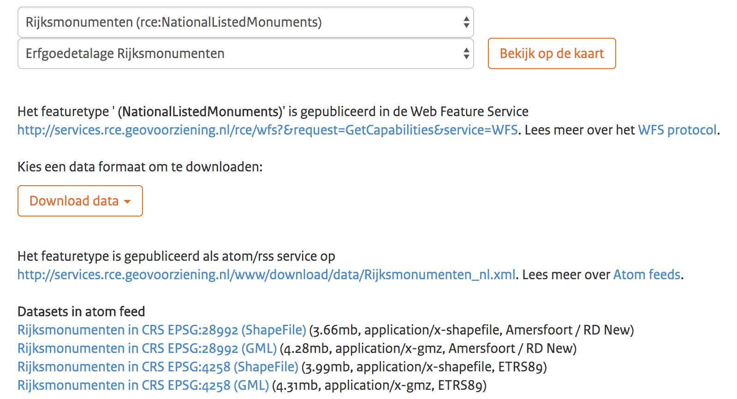
GeoNetwork

Slide 24
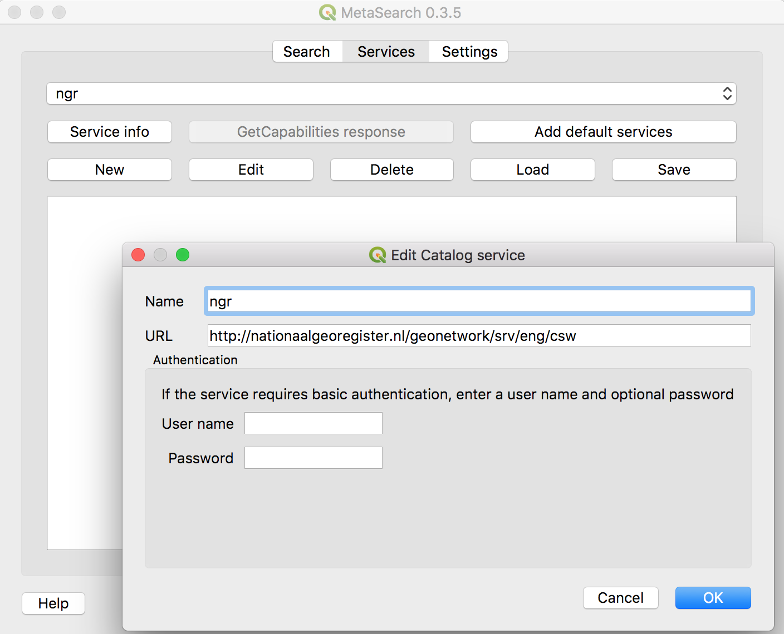
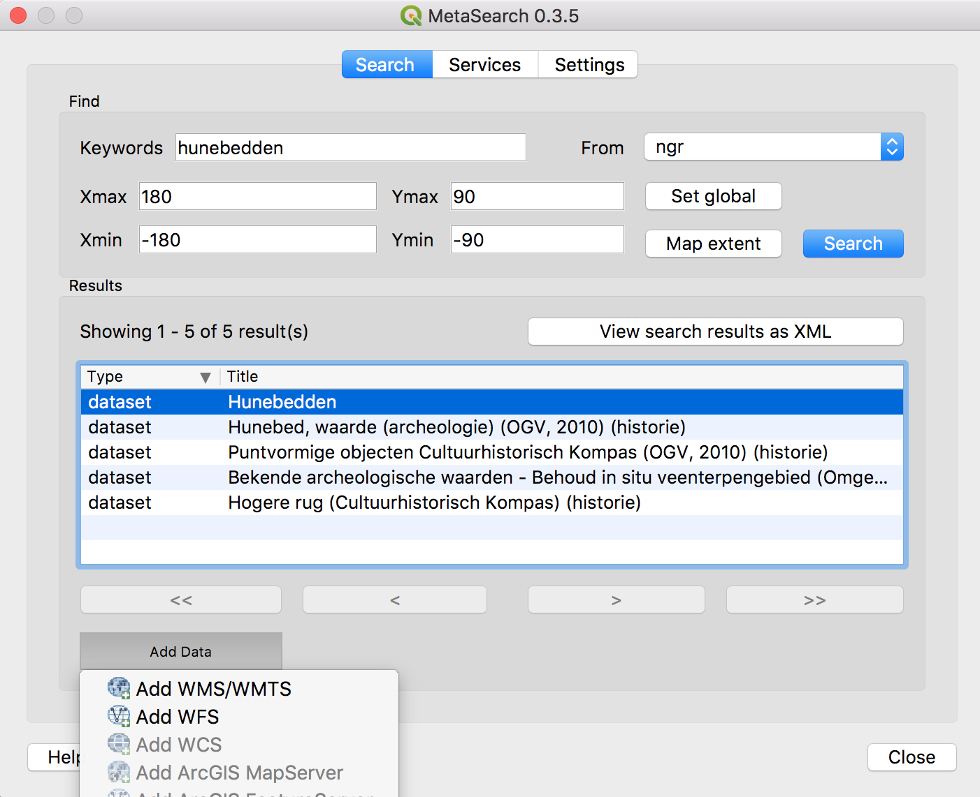
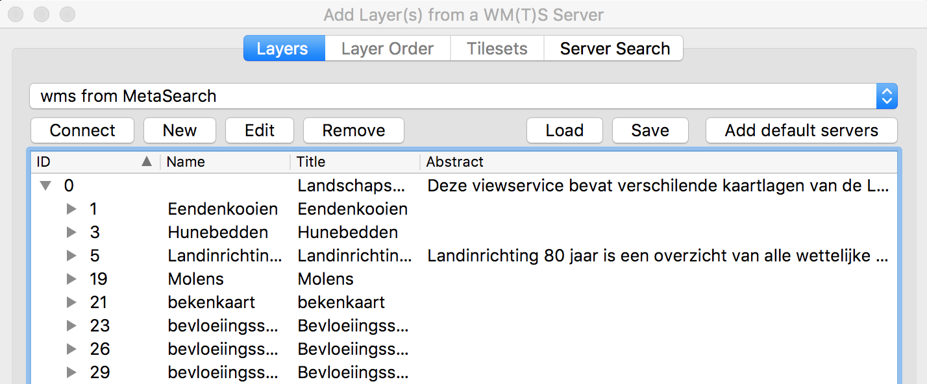
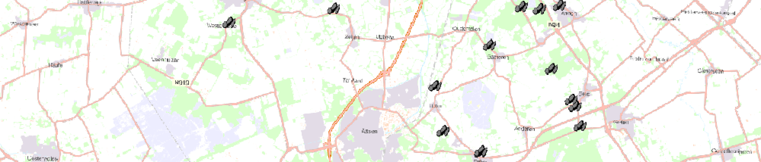
QGIS MetaSearch

Slide 25
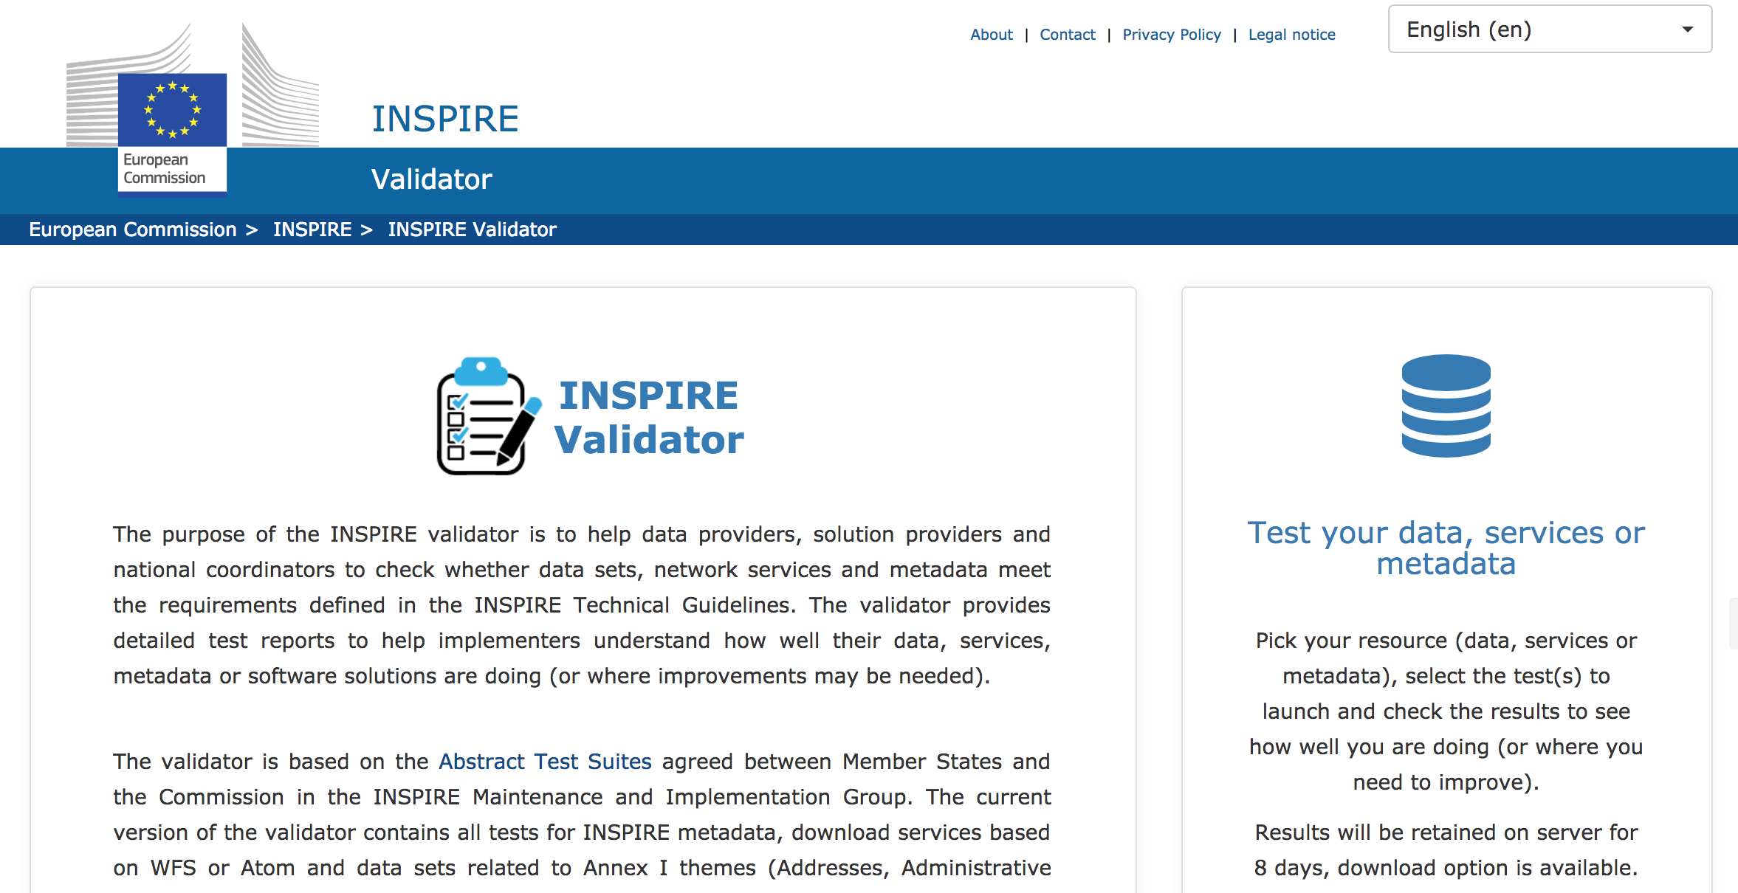
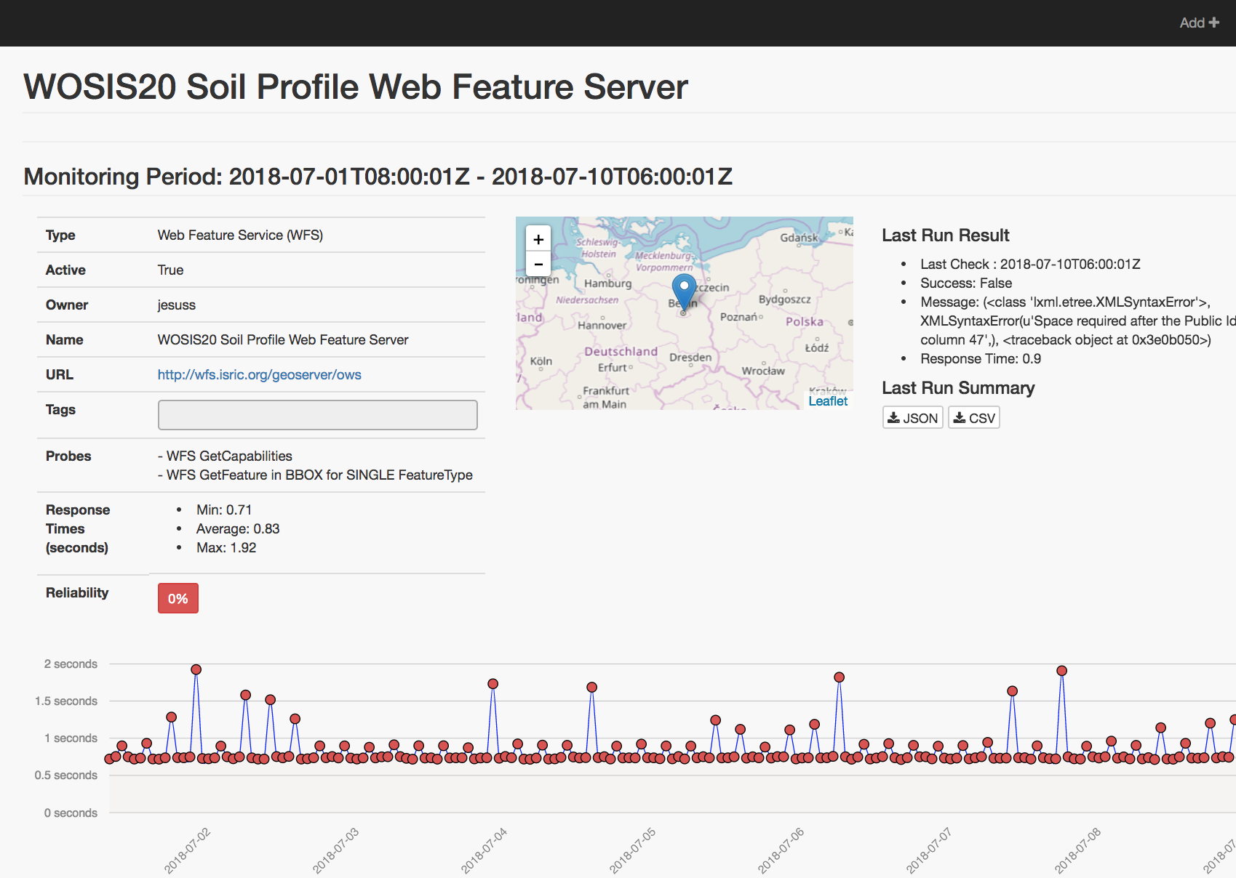
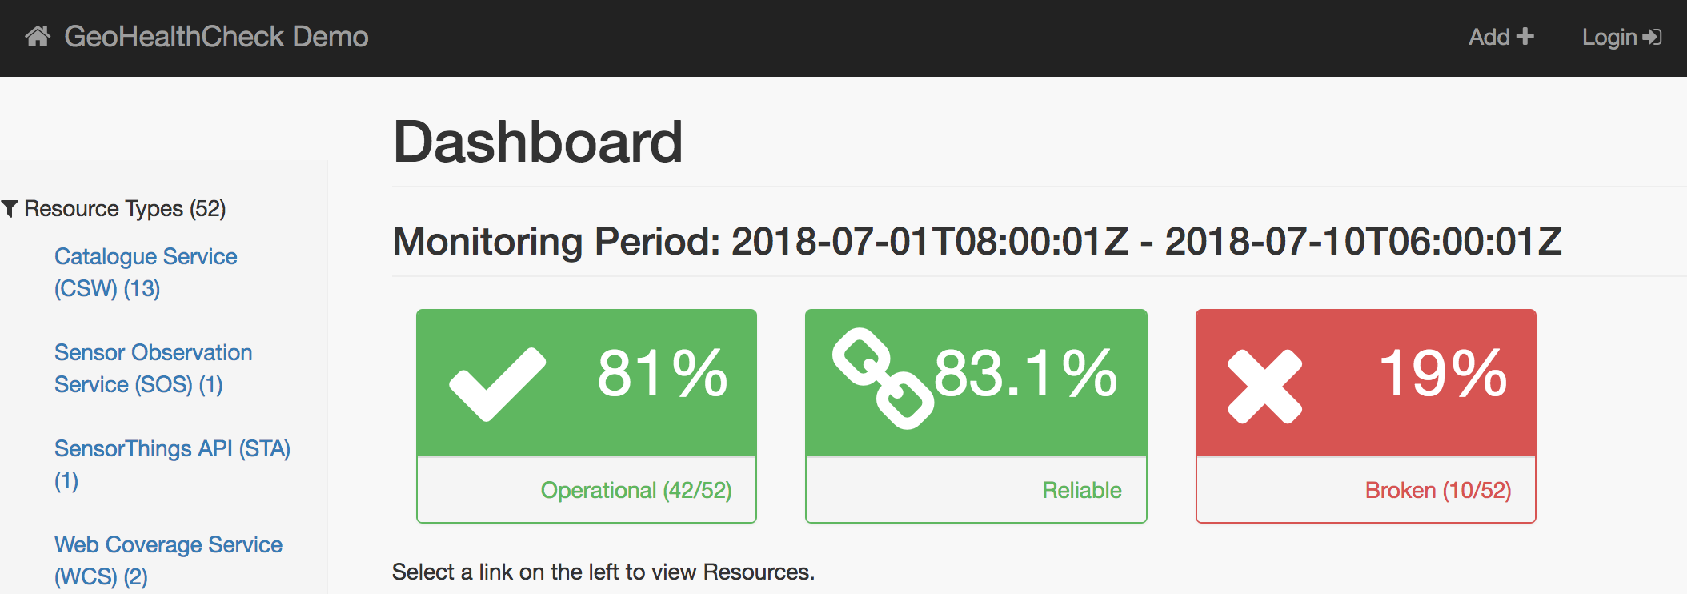
ETF INSPIRE validator

Slide 26
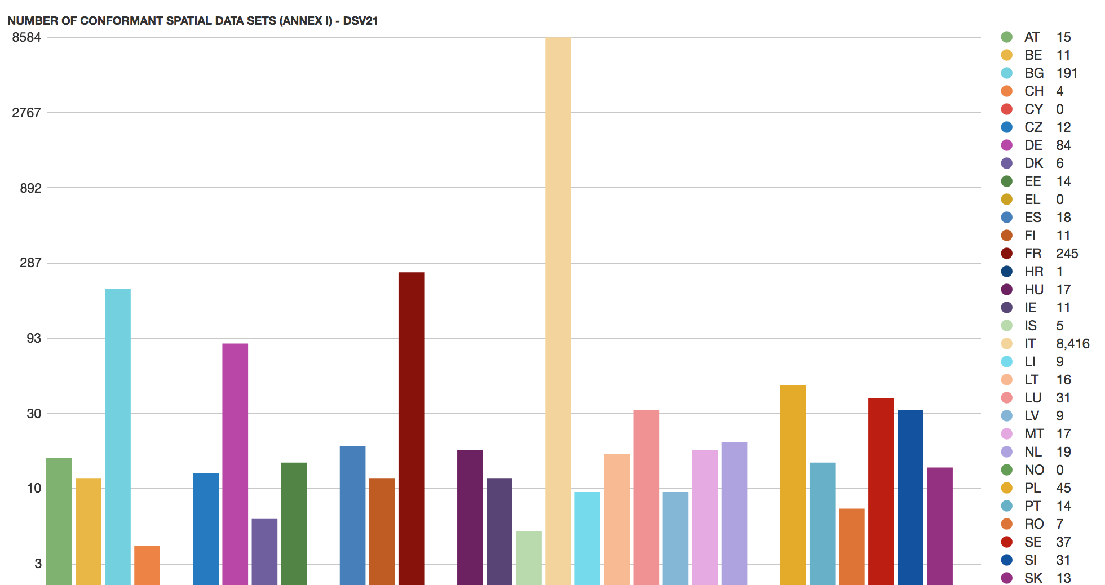
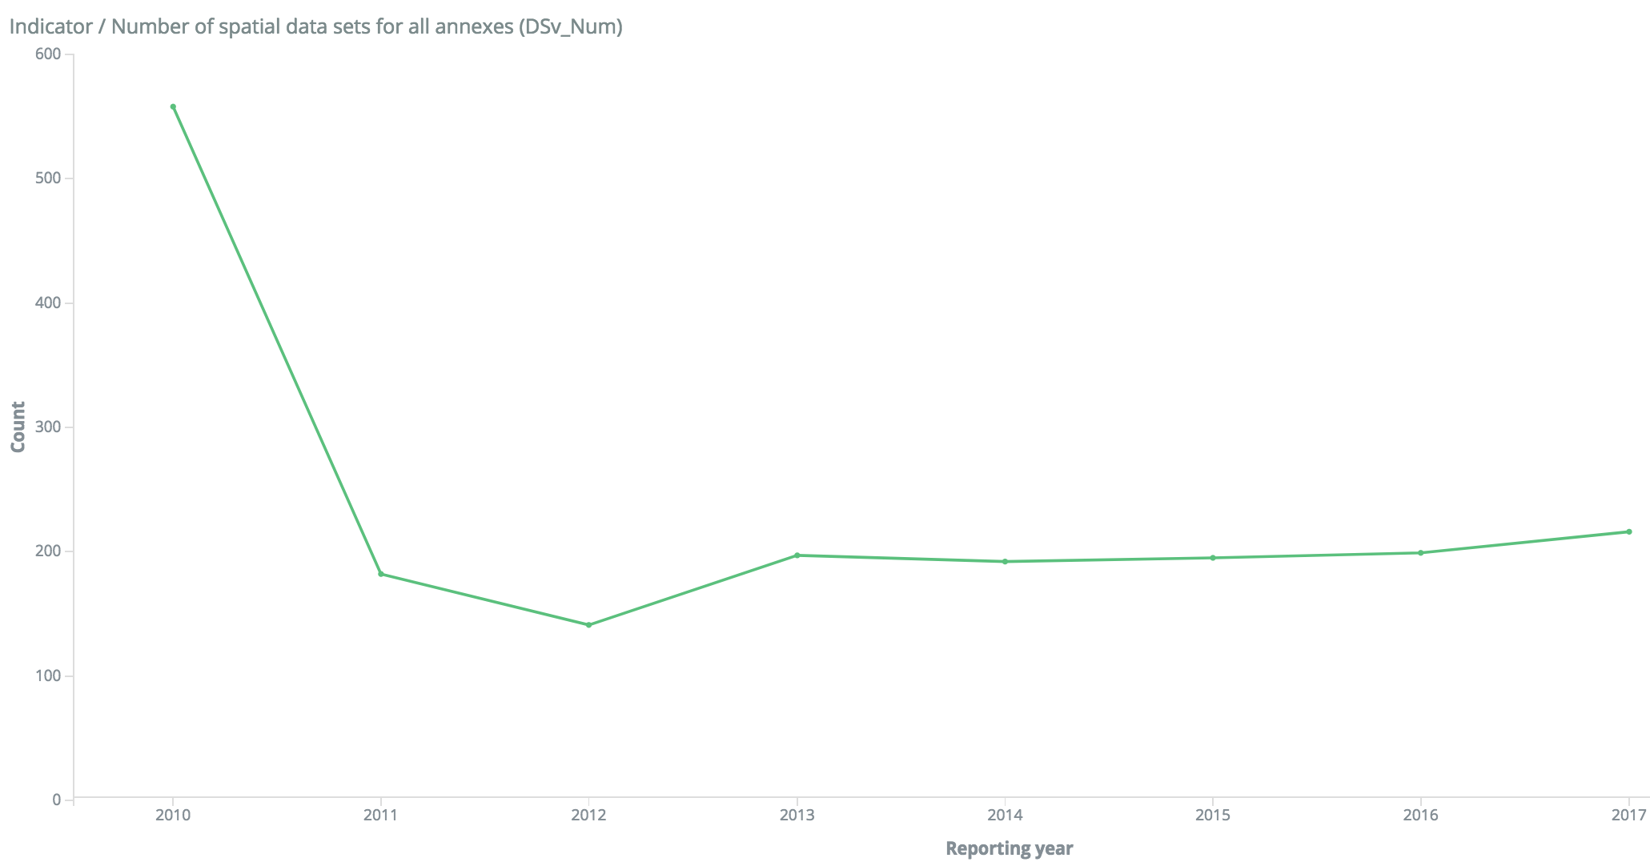
INSPIRE Dashboard

Slide 27
INSPIRE web-api’s en zoek machines
Bruikbaarheids onderzoek rondom INSPIRE
Schakel naar het stelsel omgevingswet?

Slide 28
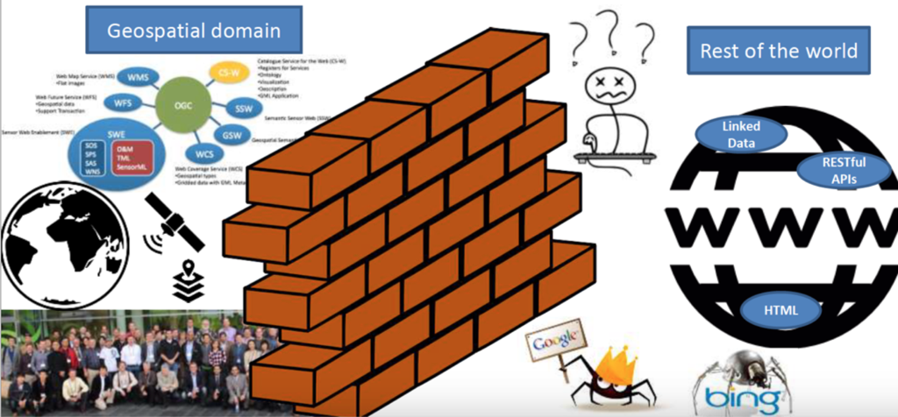
Spatial data on the web, 2016, OGC/Geonovum

Slide 29
RDF, OWL, DCAT, VOID, SPARQL, TTL, DBPedia, SSN
Html, URL, microdata, json-ld, RDFa, Schema.org, OpenGraph
GeoJson, TopoJson, VectorTiles, TMS
OKFN, DataPackage, CSV
OData
stat-dcat

Slide 30
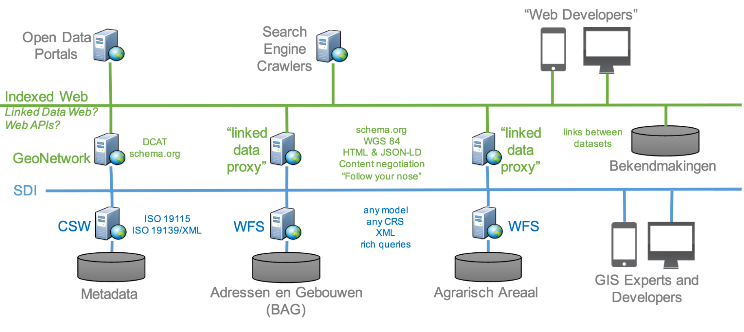

Slide 31
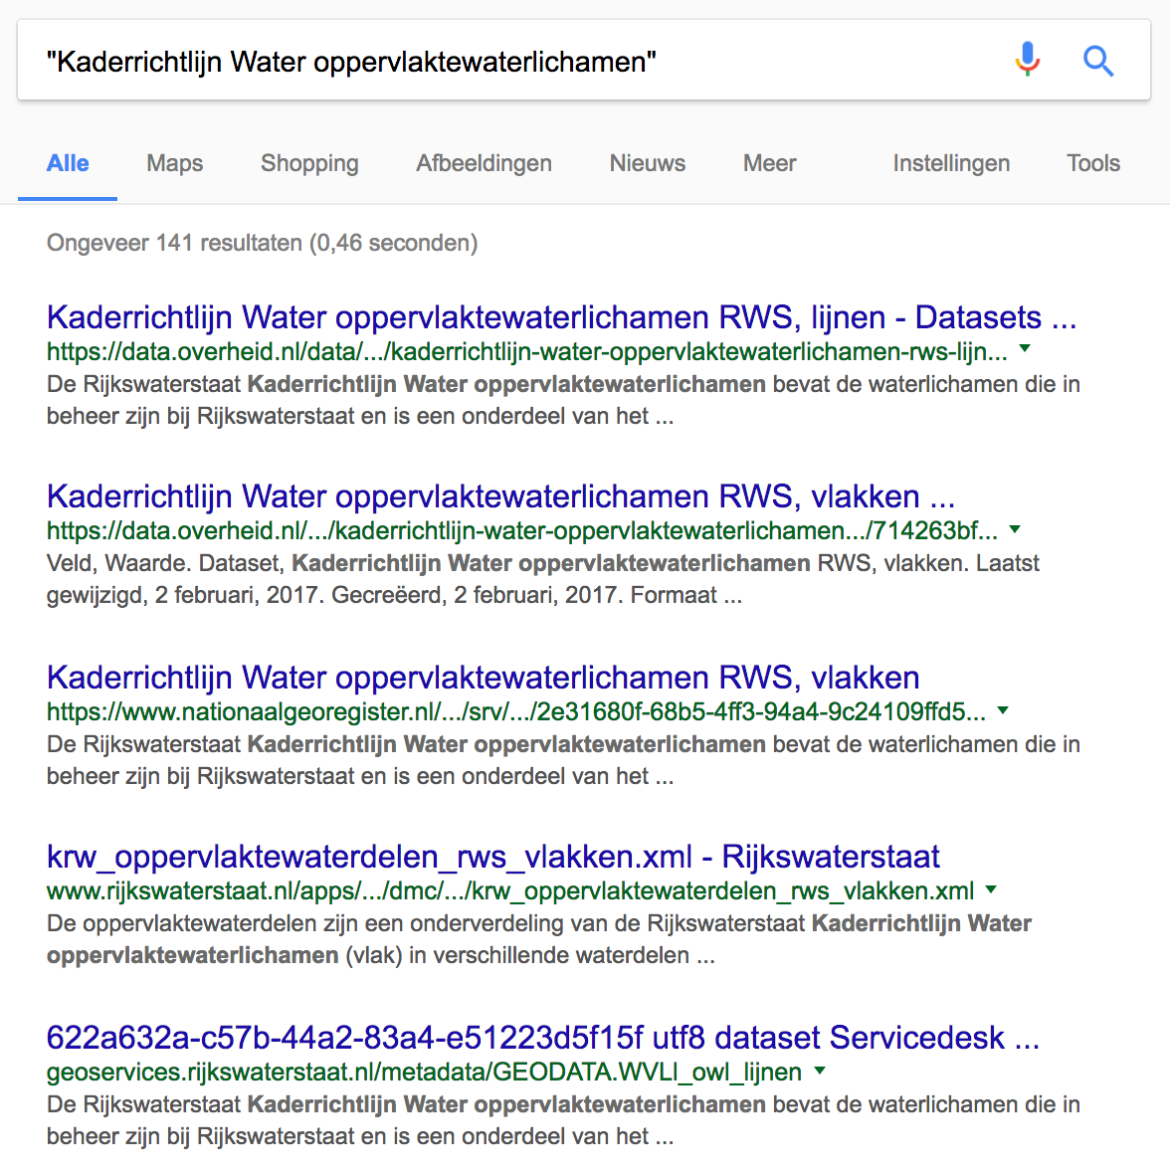

Slide 32
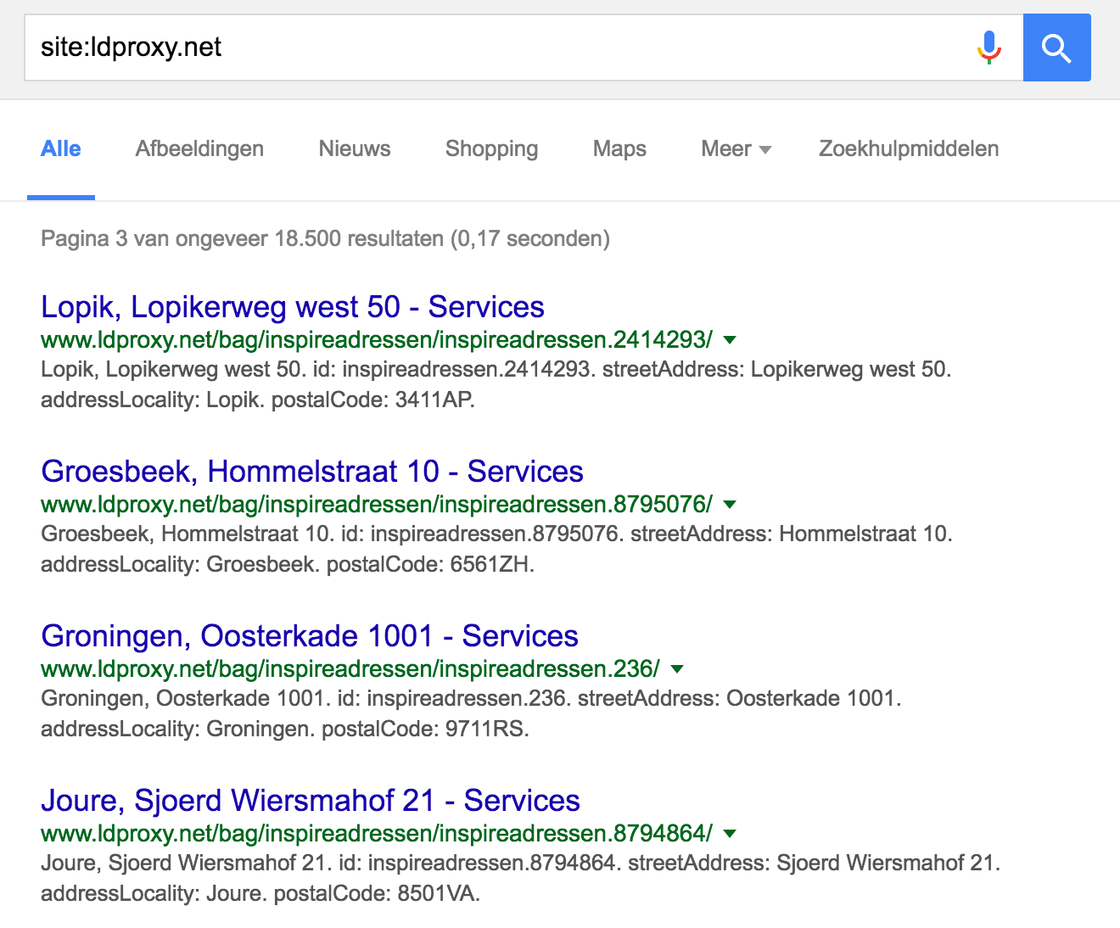

Slide 33
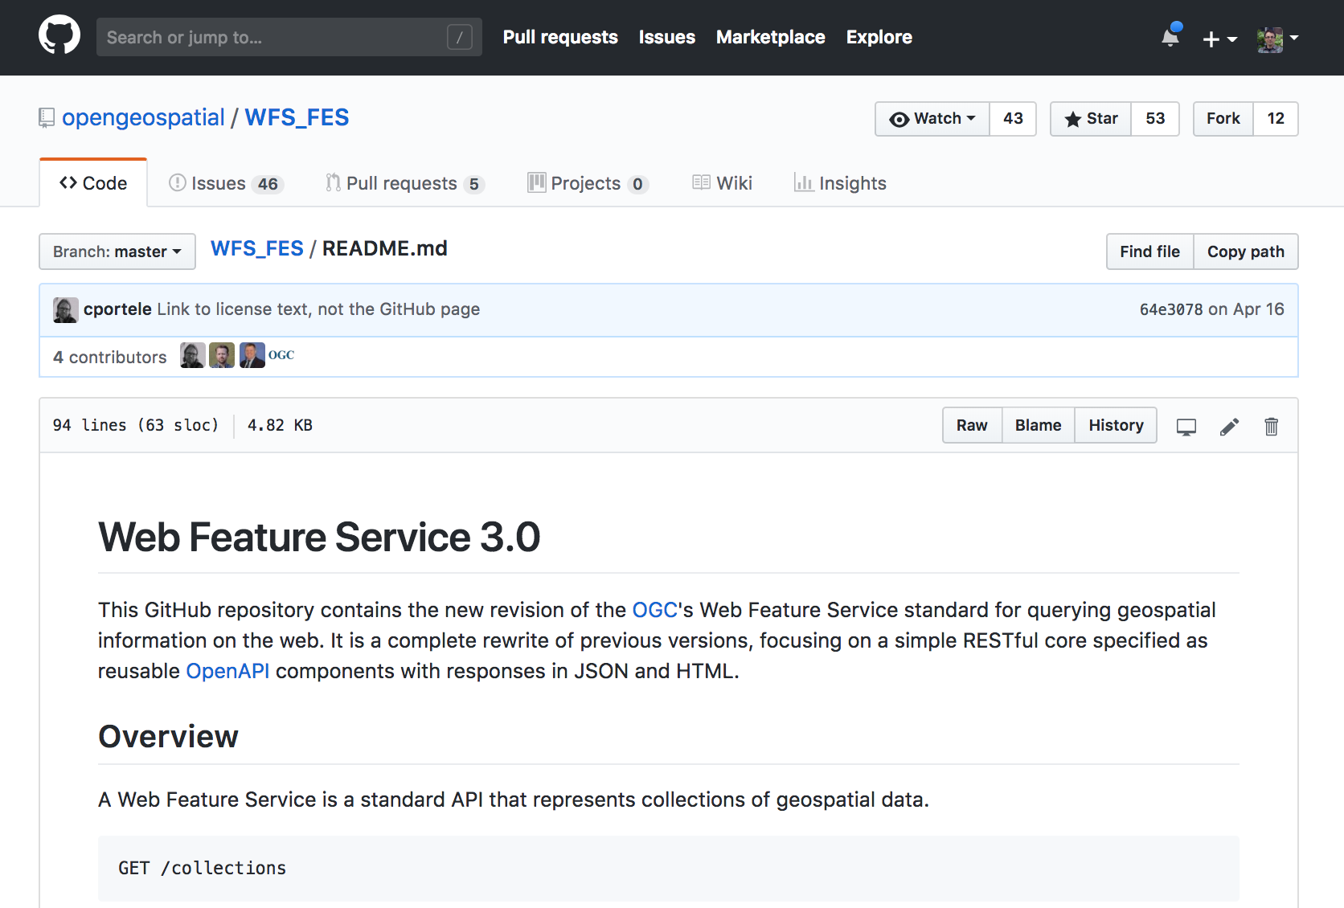

Slide 34
INSPIRE en Linked Data
UML en RDF, verschillende manieren om naar de wereld te kijken
Brengt de recente SHACL standaard de werelden meer bij elkaar?

Slide 35
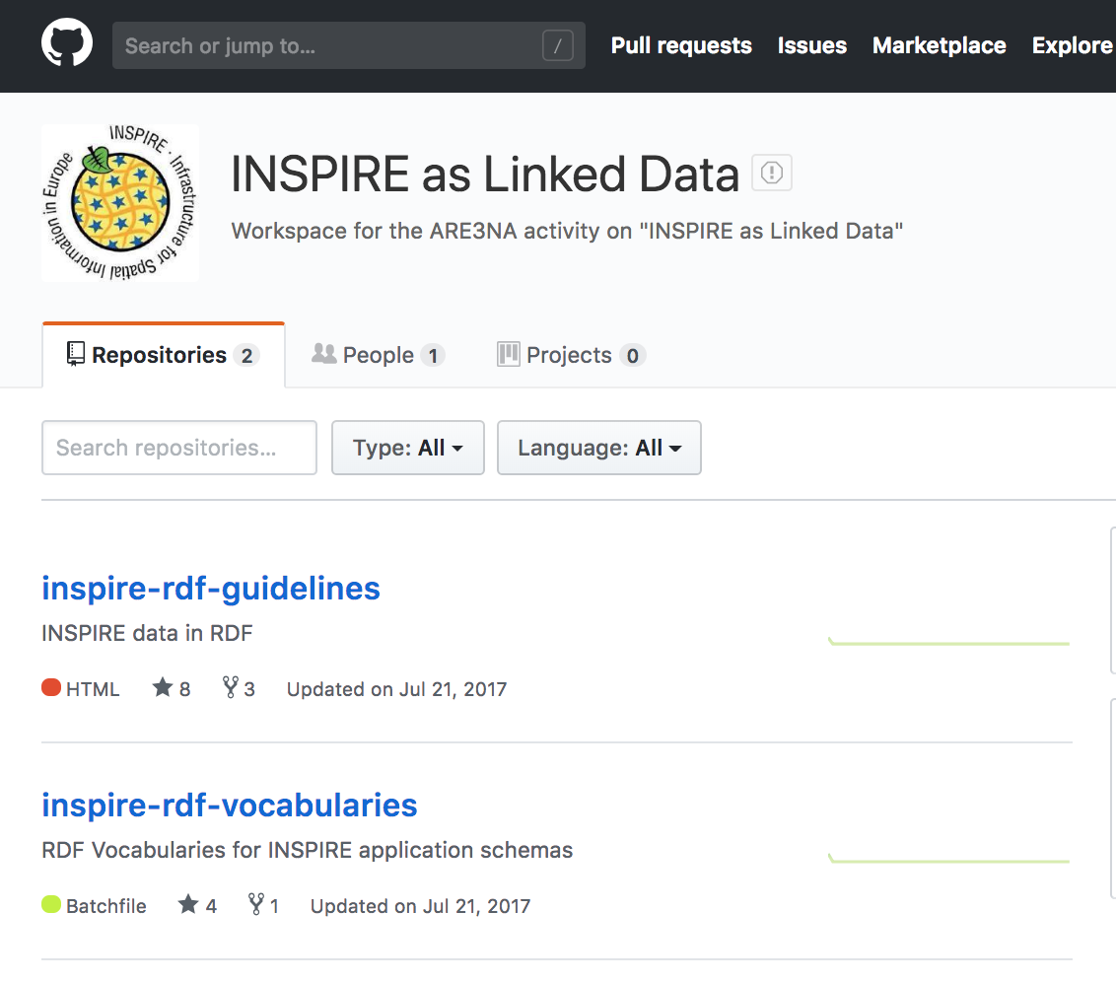

Slide 36
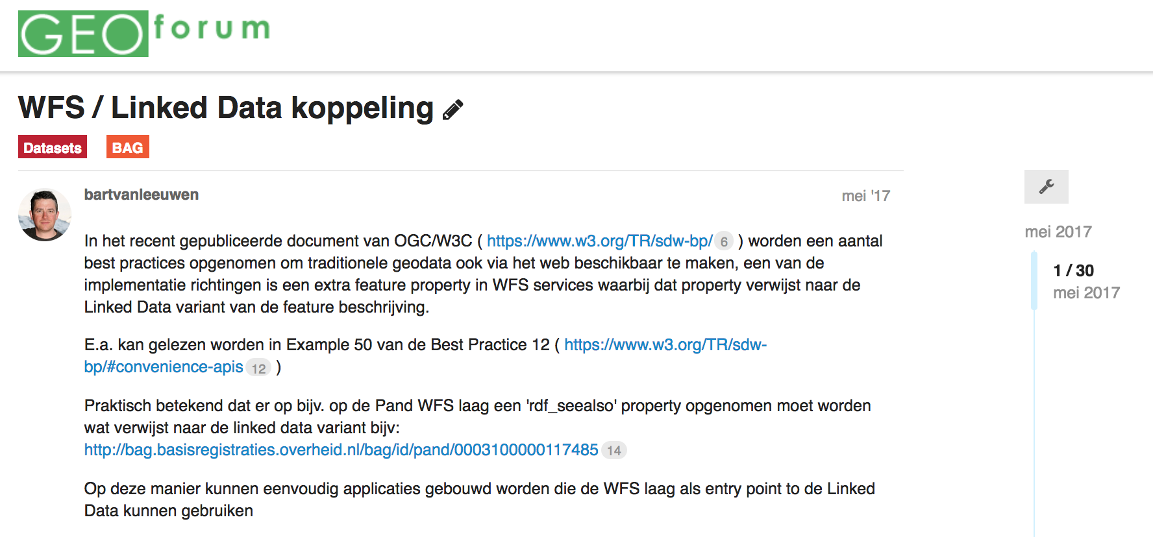
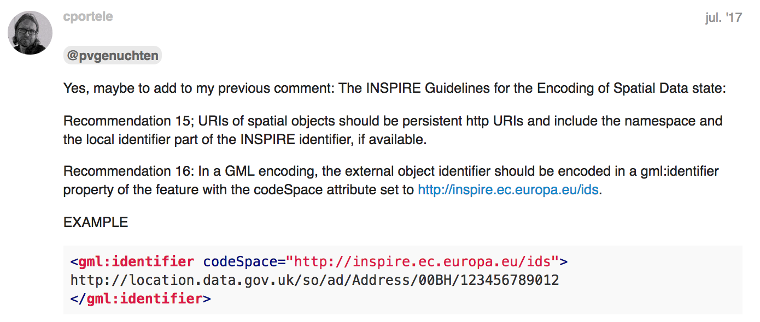

Slide 37
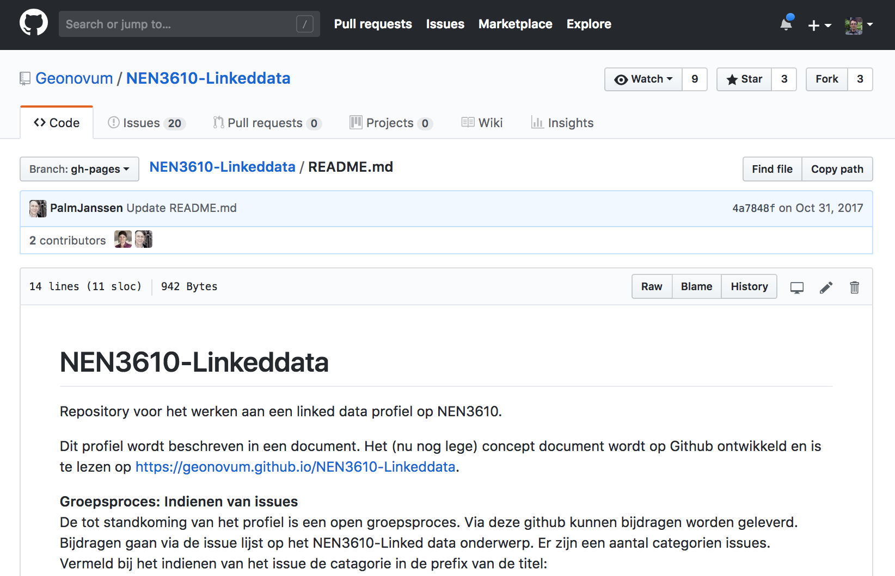

Slide 38
Slot
INSPIRE als kwaliteits keurmerk

Slide 39
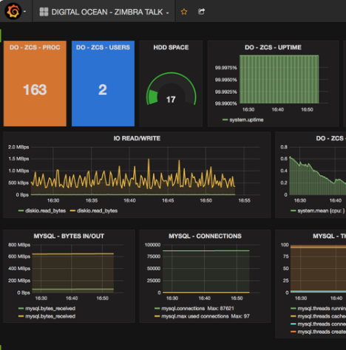
iNSPIRE QoS
Beschikbaarheid
Performance
Capaciteit
Gebruik

Slide 40
iNSPIRE
Nuttig om de INSPIRE bronnen te raadplegen, dan wel een vraag te stellen in de vele fora
Het INSPIRE filter als garantie dat de inrichting van een service klopt (aka werkt in diverse tools)
Problemen in een globale of Europese context oppakken is minder specifiek, maar wel veel efficiënter
Efficiëntie is goed voor het milieu, waar INSPIRE om begonnen is

Slide 41
INSPIRE ♥ Open Source
Minimale implementaties in proprietary software
Bewustwording bij overheden om ontwikkel inspanningen te delen
Stimulansen uit Europese Unie

